Slide 1
מפגש מציעים
מכרז חברות מתכננות
מכרז מס' 2/2022
9 במאי 2022

Slide 2
טבלת מועדים
פעילות | מועד
כנס מציעים | 09.05.22 בשעה 15:00
מועד אחרון להגשת שאלות הבהרה | 22.05.22 בשעה 16:00
המועד האחרון להגשת הצעות | 12.06.22 בשעה 16:00
מועד ראיונות | 24-28.07.22

Slide 3
הרשות הממשלתית להתחדשות עירונית
הוקמה בשנת 2017 מכוח חוק הרשות הממשלתית להתחדשות עירונית, התשע"ו-2016
אמונה על קידום תהליכי ההתחדשות העירונית בישראל, בין היתר, באמצעות:
  קידום ומימון הליכי תכנון
  קידום מדיניות, חקיקה ורגולציה
  הפעלת רשת של מינהלות מקומיות

Slide 4
מבנה הרשות
שר השיכון
משא"ן ולוגיסטיקה
הממונה על פניות הדיירים
ראש הרשות
יועץ משפטי
חשב
אגף קשרי קהילה
אגף תכנון
אגף מדיניות
קידום פרויקטים
הפעלת מינהלות
היבטים חברתיים
תכניות
מתאר
פרויקטים מיוחדים
כלכלה
ופיתוח ידע
הועדה
המייעצת
מדיניות וחקיקה

Slide 5
אגף תכנון
איתור ומיפוי פוטנציאל להתחדשות עירונית
ניהול מאגר מידע עדכני של תכניות התחדשות עירונית
ייזום תכניות מתאר ותכניות מפורטות להתחדשות עירונית וקידומן
מעקב וקידום תהליכי תכנון להתחדשות עירונית ברמה המחוזית
בקרה על תכניות להתחדשות עירונית במסלולים השונים

Slide 6
תכניות בניהול הרשות
תכניות התחדשות בניינית (מחליפות תמ"א 38)
כ- 60 עבודות תכנון
כ – 50 מלש"ח בשנה
צפי לכ-30 תכניות חדשות בשנה.
תכניות מפורטות בסמיכות לתחנות מטרו
תכניות מפורטות בחברה הערבית
תכניות מפורטות בפריפריה
      כיום - 7 חברות מתכננות
      צורך בחברות מתכננות נוספות
תכניות מתאר שכונתיות
תכניות במסלול רשויות

Slide 7
שירותים מבוקשים - עבודות תכנון
"הספקים הזוכים במכרז זה יספקו לרשות הממשלתית שירותי ייעוץ, ליווי והכנה של כל עבודת תכנון שתועבר לטיפולו. זאת, תוך התייחסות למכלול ההיבטים הנדרשים לצורך ביצוע עבודת התכנון, לרבות ההיבטים התכנוניים, הכלכליים והחברתיים, וביצוע כל שלבי העבודה הכרוכים בעבודת התכנון שנמסרה לביצועו"
תכניות מתאר
תכנית מדיניות
סקר תכנוני
תכניות מפורטות
הכנת מסמכים למיון שני במסלול רשויות
עבודות תכנון אחרות לפי שעות כגון בדיקת מסמכי תכנית, בחינת סוגיה נקודתית או עבודה מצומצמת אחרת שנדרש לה ידע מקצועי בתכנון
השירותים לא כוללים ניהול תכנון – מנהל תכנון ימונה בנפרד ע"י הרשות
החברת תכנון אחראית לספק את כל צוות התכנון הרלוונטי

Slide 8
חלוקה לאשכולות
שני אשכולות:
חלוקת העבודות בין כלל החברות המתכננות – בהתאם לצורכי הרשות הממשלתית וככל הניתן, באופן הוגן ושיווני
אין מניעה כי זוכים באשכול כללי יבצעו עבודות במגזר הערבי
אשכול ייחודי
ראש צוות ערבי/דרוזי/צ'רקסי
עד זוכה 1
אשכול כללי
עד 3 זוכים

Slide 9

צוות ליבה
שמאי
יועץ חברתי
ראש צוות תכנון
אדריכל/ מתכנן
ילווה את כל עבודות התכנון
יבטיח מתן מענה תכנוני להיבטים הפיזיים, הכלכליים, והחברתיים בכל אחת מהן.
חברי צוות הליבה ישתתפו בכל ישיבות ועדות התכנון, בפגישות מקצועיות
חברי צוות הליבה ישתתפו בישיבות צוות ליווי והיגוי אליהן יוזמנו

Slide 10
צוות ליבה – ראש צוות אשכול כללי
        אדריכל רשום בפנקס המהנדסים והאדריכלים או מתכנן בעל תואר שני בתכנון ערים
  בעל ניסיון כראש צוות תכנון, מהמועד 1/2015 בביצוע שתי עבודות לפחות מבין העבודות להלן, אשר כל אחת מהן כללה לפחות 5 תחומי ייעוץ תכנוניים שונים. העבודות לא יהיו מאותו סוג:
    מסמך מדיניות כהגדרתו במכרז זה שאושר או אומץ במוסד תכנון;
    תכנית מתאר, כהגדרתה במכרז זה, הכוללת לפחות 400 יח"ד שהתקיים בעניינה דיון להפקדה.
    תכנית מפורטת, כהגדרתה במכרז זה, הכוללת לפחות 150 יח"ד שהתקיים בעניינה דיון להפקדה.
ראש צוות תכנון יוצע אך ורק עבור מציע אחד בלבד

Slide 11
צוות ליבה – ראש צוות אשכול ייחודי
      דובר ערבית ברמת שפת אם (ערבי או דרוזי או צ'רקסי).
      אדריכל רשום בפנקס המהנדסים והאדריכלים או מתכנן בעל תואר שני בתכנון ערים
  בעל ניסיון כראש צוות תכנון, מהמועד 1/2015 בביצוע שתי עבודות לפחות מבין העבודות להלן, אשר כל אחת מהן כללה לפחות 5 תחומי ייעוץ תכנוניים שונים. העבודות לא יהיו מאותו סוג, למעט אם שתי העבודות הן מסוג של תכנית מפורטת
    מסמך מדיניות שאושר או אומץ במוסד תכנון;
    תכנית מתאר הכוללת לפחות 400 יח"ד שהתקיים בעניינה דיון להפקדה.
    תכנית מפורטת הכוללת לפחות 150 יח"ד שהתקיים בעניינה דיון להפקדה.
      ראש צוות תכנון יוצע אך ורק עבור מציע אחד בלבד

Slide 12
צוות ליבה – יועץ חברתי
      תואר אקדמי בתכנון עירוני/מדעי החברה
ניסיון בין המועדים 1/2015 והמועד האחרון להגשת הצעות למכרז זה, בייעוץ חברתי או הכנת דוח חברתי או הובלת תהליך שיתוף ציבור עבור לפחות אחת מעבודות התכנון הבאות:
  מסמך מדיניות כהגדרתו במכרז זה שאושר או אומץ במוסד תכנון.
  תכנית מתאר הכוללת לפחות 400 יח"ד שהתקיים בעניינה דיון להפקדה.
  תכנית מפורטת הכוללת לפחות 150 יח"ד שהתקיים בעניינה דיון להפקדה;
עבור שני האשכולות
יועץ חברתי אחד העומד בתנאי הסף לעיל; לא ניתן לפצל את הניסיון בין מספר יועצים.
יועץ חברתי יכול לשמש, לכל היותר, בשני צוותי ליבה בחברות המתכננות הקיימות ו/או שיזכו במכרז. אם ייבחר המציע שהיועץ החברתי שהציע כחלק מצוות התכנון שלו, ישמש ביותר משני צוותי ליבה – כל ההצעות בהן הוצע כיועץ חברתי תיפסלנה.

Slide 13
צוות ליבה – שמאי
        הכשרה: שמאי מקרקעין מוסמך הרשום בפנקס מועצת שמאי המקרקעין
  ניסיון ממועד 1/2015 בביצוע של בדיקת כדאיות כלכלית עבור לפחות 2 תכניות של התחדשות עירונית מבין עבודות התכנון הבאות:
        תכנית מתאר, הכוללת לפחות 400 יח"ד שהתקיים בעניינה דיון להפקדה
        תכנית מפורטת, הכוללת לפחות 150 יח"ד שהתקיים בעניינה דיון להפקדה;
עבור שני האשכולות
יש להעמיד שמאי אחד העומד בתנאי הסף לעיל ולא ניתן לפצל את הניסיון הנדרש בין מספר שמאים
שמאי יכול לשמש, לכל היותר, בשני צוותי ליבה בחברות התכנון שזכו/יזכו במכרז. אם ייבחר המציע שהשמאי שהציע כחלק מצוות התכנון שלו, ישמש ביותר משני צוותי ליבה – כל ההצעות בהן הוצע כשמאי תיפסלנה.

Slide 14
צוות ליבה – הבהרת תנאי סף
השכלה אקדמית/גבוהה אחרת, במוסד שאינו מוכר על ידי המועצה להשכלה גבוהה (גם אם הלימודים נערכו בארץ)- לצרף אישור שקילות
מספר יח"ד–
  בתכנית מתאר/ מפורטת
  שעיקרן למגורים- מעל 50% מזכויות הבנייה המוקנות בהן הנן למגורים
  ניתן להמיר שטחים של מסחר ותעסוקה ליח"ד על פי יחס המרה לפיו כל 100 מ"ר. מסחר ותעסוקה ייחשבו כיח"ד אחת וכל שתי יחידות של דיור מוגן/מעונות סטודנטים ייחשבו כיח"ד אחת.
  למען הסר ספק, שימושים למבנה ציבור ולתשתיות לא יוכרו לצורך סעיף זה.
"התקיים בעניינה דיון להפקדה" – לרבות דיון בוועדה המקומית אשר המליצה לוועדה המחוזית על התכנית.

Slide 15
יועצים נוספים
בנוסף לצוות הליבה, יידרש הספק הזוכה להעמיד חברי צוות נוספים עבור ביצוע עבודות התכנון השונות אשר עומדים בדרישות הניסיון.
תכנית מתאר, מסמכי מדיניות: מודד, יועץ נוף, יועץ תנועה ותחבורה, יועץ פרוגרמה ומוסדות ציבור, יועץ מים וביוב, יועץ הידרולוגיה וניקוז
תכנית מפורטת: מודד, יועץ נוף, יועץ תנועה ותחבורה, יועץ פרוגרמה ומוסדות ציבור, יועץ מים וביוב, יועץ הידרולוגיה וניקוז, יועץ סביבה, יועץ דרכים ותיאום תשתיות, יועץ חשמל ותקשורת, אגרונום
סקר תכנוני: מודד
כל יועץ רלוונטי אחר – בכל סוגי התוכניות ככל שנדרש לעבודת התכנון, כגון יועץ כלכלי, יועץ שימור, יועץ סביבתי ואגרונום

Slide 16
אמות מידה לאשכול מס' 1 כללי
הנבדק | הפרמטר | תבחינים | ניקוד
ראש צוות | ניסיון | ניסיון בין המועדים 1/2015 עד 12.6.22.1.2. 4 נק' לתוצר החל מהתוצר השלישי, עד למקסימום של 14 נק' | 14
שמאי | ניסיון | ניסיון בין המועדים 1/2015 עד 6/2022 4 נק' לכל תוצר החל מהתוצר השלישי, עד למקסימום של 8 נק' | 8
יועץ חברתי | ניסיון | ניסיון בין המועדים 1/2015 עד 6/2022 יינתנו 4 נק' לכל תוצר החל מהתוצר השני, עד למקסימום של 8 נק' | 8
חברי צוות | הצעה רעיונית | הצעה רעיונית למקרה הבוחן – ייבחנו יצירתיות, מקצועיות, הבנת השירותים הנדרשים וכו'. עד 10 נק' למסמכי ההצעה ועד 10 נק' להצגת ההצעה בריאיון | 20
ראיון | ראיון עם חברי צוות הליבה | במסגרת הראיון התרשמות מחברי צוות הליבה, ניסיונם ויכולתם המקצועית, וכן מעבודתם כצוות, התקשורת ושיתוף הפעולה המקצועי ביניהם. | 25
סה"כ |  |  | 75

Slide 17
אמות מידה לאשכול מס' 2 ייחודי
הנבדק | הפרמטר | תבחינים | ניקוד
ראש צוות | ניסיון | ניסיון בין המועדים 1/2015 עד 12.6.22.1.2. 4 נק' לתוצר מהשלישי עד לחמישי | 14
שמאי | ניסיון | ניסיון בין המועדים 1/2015 עד 6/2022 3 נק' לכל תוצר החל מהתוצר השלישי, עד למקסימום של 6 נק' 2 נק' לשמאי דובר ערבית שפת אם (ערבי, דרוזי, או צ'רקסי) | 8
יועץ חברתי | ניסיון | ניסיון בין המועדים 1/2015 עד 6/2022 3 נק' לכל תוצר החל מהתוצר השני, עד למקסימום של 6 נק' 2 נק' ליועץ דובר ערבית שפת אם (ערבי, דרוזי או צ'רקסי) | 8
חברי צוות | הצעה רעיונית | הצעה רעיונית למקרה הבוחן – ייבחנו יצירתיות, מקצועיות, הבנת השירותים הנדרשים וכו'. עד 10 נק' למסמכי ההצעה ועד 10 נק' להצגת ההצעה בריאיון | 20
ראיון | ראיון עם חברי צוות הליבה | במסגרת הראיון התרשמות מחברי צוות הליבה, ניסיונם ויכולתם המקצועית, וכן מעבודתם כצוות, התקשורת ושיתוף הפעולה המקצועי ביניהם. | 25
סה"כ |  |  | 75

Slide 18
הליך בחירת ההצעות
בחינת תנאי סף
איכות זמנית
(מינימום 20 נק', אם פחות מ – 15 מציעים מעל 20 – שק"ד להפחית המינימום)
הערכת רכיב העלות
(להצעות שהאיכות לפחות 50 מתוך 75 נק')
ציון משוקלל ובחירת זוכים
ריאיון וציון איכות סופי

Slide 19
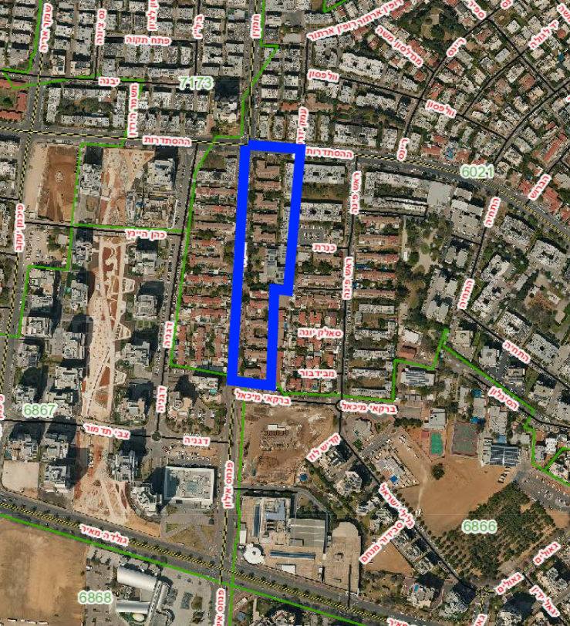
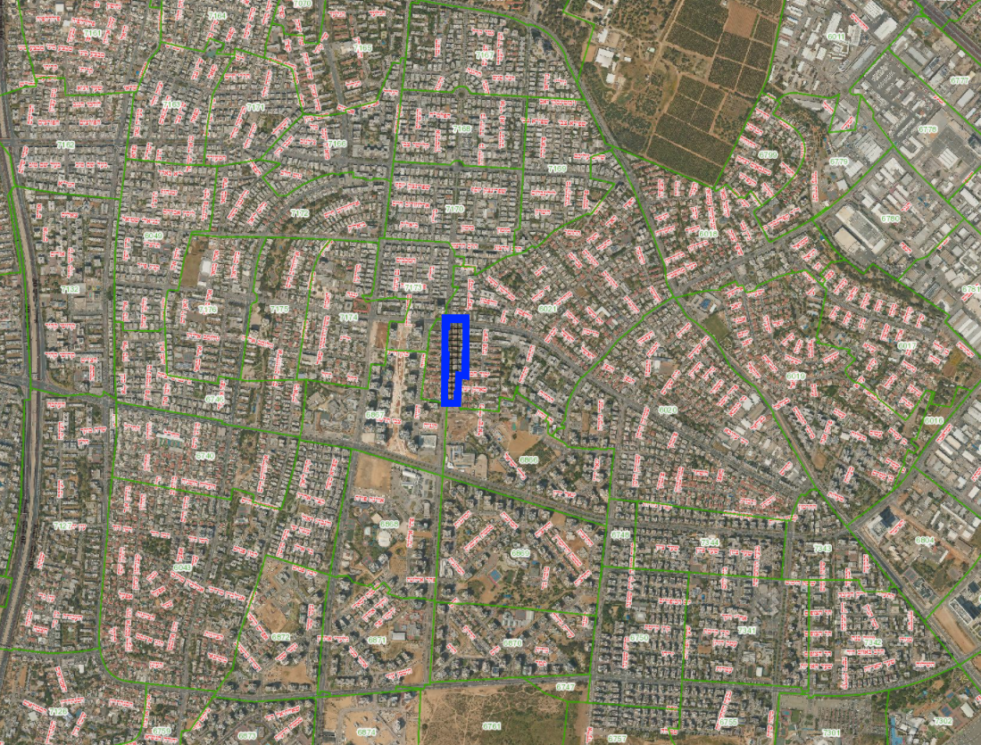
מקרה בוחן - מתחם חנקין ההסתדרות, חולון
על צוות הליבה להציע הצעה רעיונית להתחדשות במתחם חנקין המבטאת תפיסה תכנונית וחיבור למטרות וערכים תכנוניים:
  ההצעה מסמך של שני עמודים המציג ניתוח קצר על המתחם ושיקולים בתכנון, לצד מסמך גרפי המציג חלופה עקרונית נבחרת להתחדשות המתחם.
  להציג תשריט מצב מוצע – פריסת ייעודי קרקע.
  לציין האם וכיצד השפיעו התייחסויות חברתיות וכלכליות על התכנון.
אין צורך לשלב יועצים נוספים/לפנות לעירייה או לתושבים.
צוות הליבה יציג את מקרה הבוחן בריאיון - עד 10 דקות
שטח התכנית: 14.4 דונם
מיקום: הרחובות חנקין , ההסתדרות, ברקאי מיכאל
מצב קיים/מאושר: 215 יח"ד ב-13 מבני מגורים הסובבים שב"צ במרכז ושטח מסחרי לכיוון ההסתדרות
נכסי עירייה: קמפוס חנקין (בשטח השב"צ).

Slide 20
תמורה
התמורה עבור כל עבודת תכנון תחושב בהתאם לתעריפים המפורטים בחוברת תכולת עבודה ותעריפים
בתוספת 10% ובניכוי ההנחה שניתנה על ידי הספק הזוכה במכרז (מקסימום 20% הנחה).
מנגנון להוספת יועצים או מטלות ועדכון שכר התכנון בהתאם.
מנגנון לעדכון פרמטרים של התכנית: פעם ראשונה לאחר שלב אישור חלופה מועדפת ופעם שניה לאחר החלטה להפקדה בוועדה המחוזית (שכר התכנון יעודכן אך ורק לשלבים הבאים ולא לשלבים שבוצעו)
אפשרות לשנות את סוג עבודת התכנון במהלך ביצועה
התמורה היא לפי תעריף לחברת התכנון – הרשות לא מתערבת בחלוקת הכסף בתוך חברת התכנון

Slide 21
אבני דרך לתשלום
מספר | אבן דרך לתשלום | מועדי תשלום
 |  | סקר (40%) | מדיניות (70%) | מתאר / מפורטת
1 | אישור הרשות הממשלתית עבור: דוח מצב קיים, מסמך חזון מטרות ויעדים | 20% | 15% | 15%
2 | אישור הרשות הממשלתית עבור: בחירת חלופה מועדפת | 40% | 20% | 10%
3 | אישור הרשות הממשלתית עבור: הגשת סט מסמכי תכנית לוועדה המקומית | 40% | 30% | 15%
4 | קבלת המלצת הוועדה המקומית |  | 15% | 10%
5 | החלטת הוועדה המחוזית להפקדה/ אימוץ התכנית |  | 20% | 20%
6 | פרסום הפקדת התכנית |  |  | 15%
7 | פרסום התכנית לתוקף |  |  | 15%
 | סה"כ | 100%

Slide 22
תקופת ואופן ההתקשרות
מיום חתימת ההסכם עד ל-31.12.2024
שנתיים אופציה להארכה
לפני כל עבודת תכנון תועבר פניה ראשונית עם פרטי המקרקעין, את סוג עבודת התכנון הנדרשת ופרטיה, את היועצים הנוספים הנדרשים ואת משך הזמן המתוכנן לביצוע העבודה
על החברה להעביר את רשימת היועצים הנוספים המיועדים וכן אישור בדבר העדר ניגוד עניינים וטופס סודיות.
תיחתם הזמנת עבודה פרטנית עבור שירותי תכנון המבוקשים.

Slide 23
משימות
תודה רבה ובהצלחה!

